Slide 1
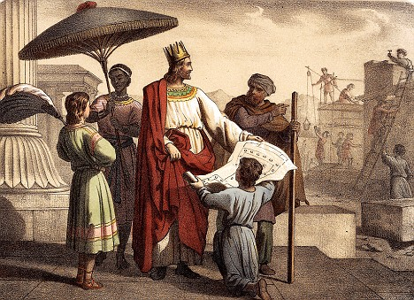
От пещеры к храму

Slide 2
Гюбекли Тепе Анатолия

Slide 4
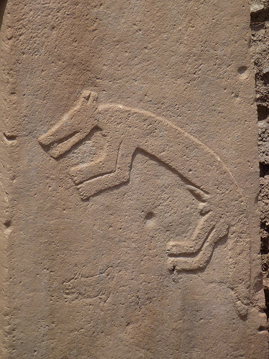

Slide 5
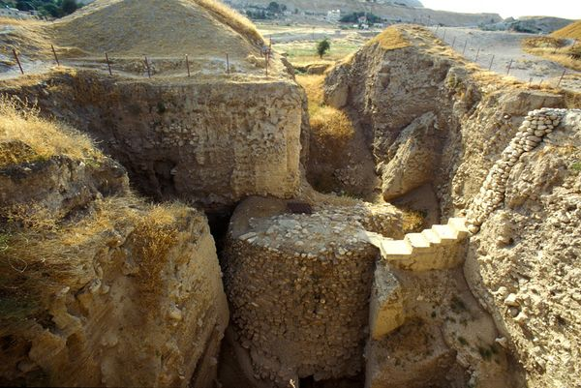
Иерехон

Slide 6
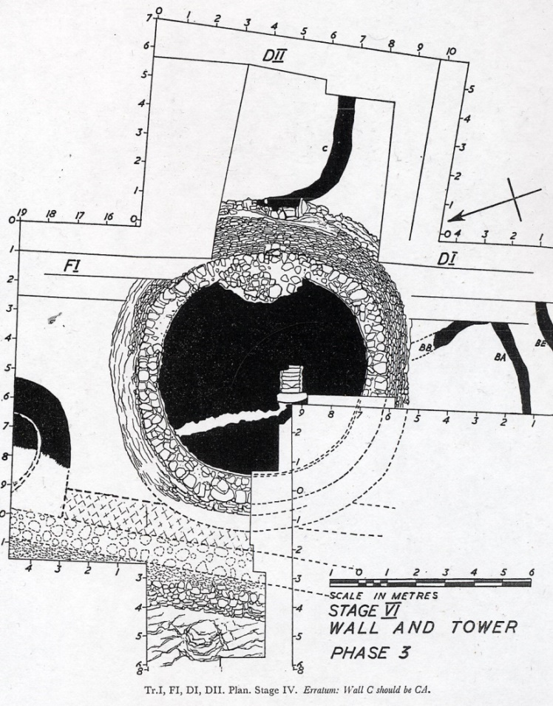
Каранталь
Тель Эс-султан

Slide 8
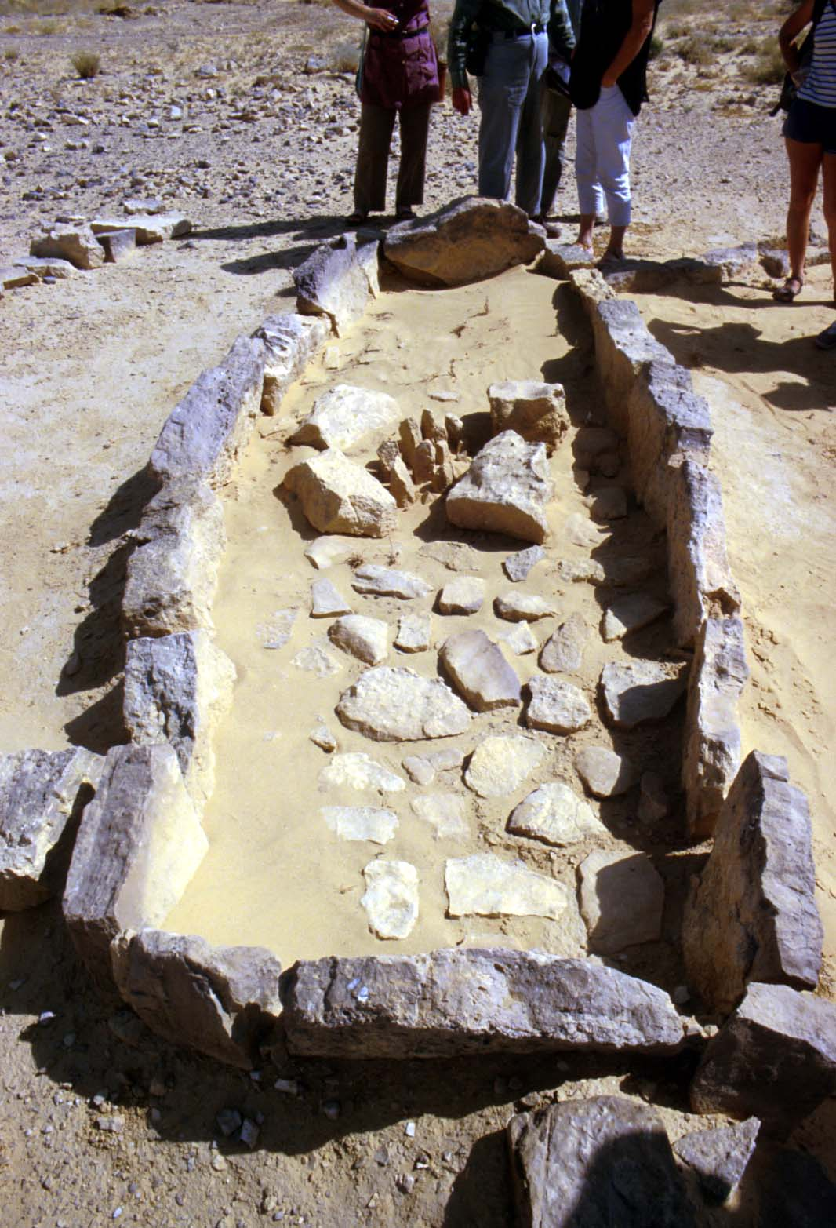

Slide 9
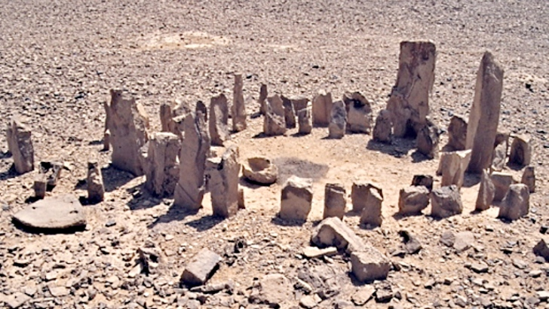

Slide 11
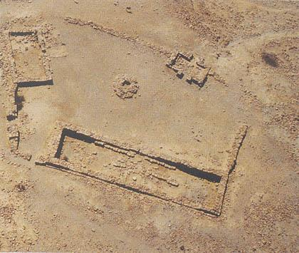

Slide 14
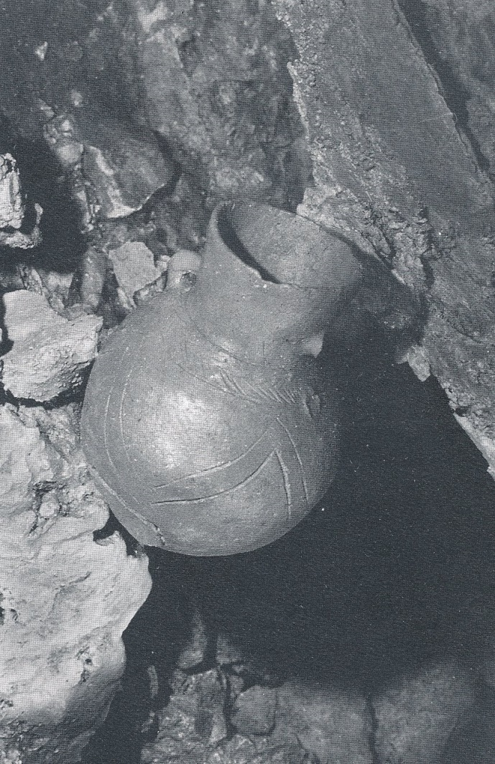
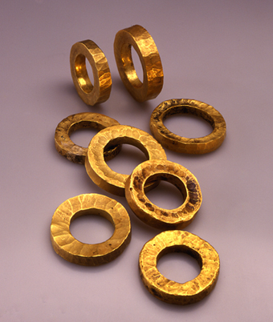

Slide 18
haАй

Slide 19
Храм в ха-Ай

Slide 20
Ар Тув

Slide 21
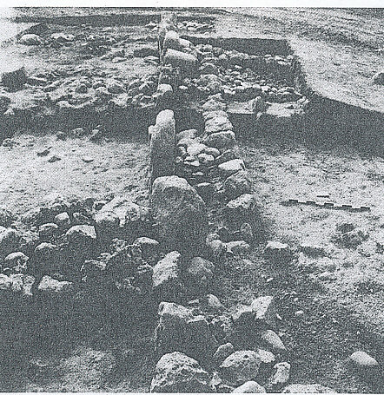
Стелы в Храме Ар-Тув

Slide 22
История храмового комплекса в Мегиддо

Slide 25
Культовый комплекс в Мегиддо

Slide 27
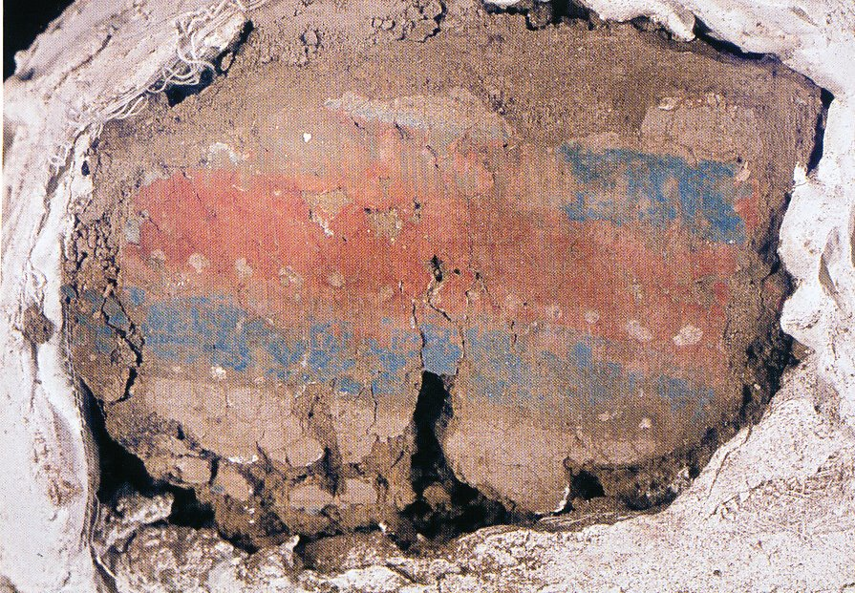

Slide 29
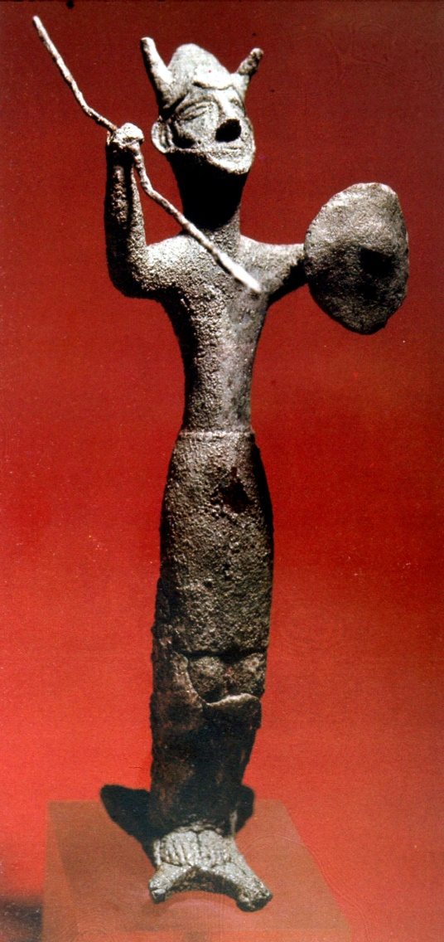

Slide 34
Стелы в Гезере

Slide 37
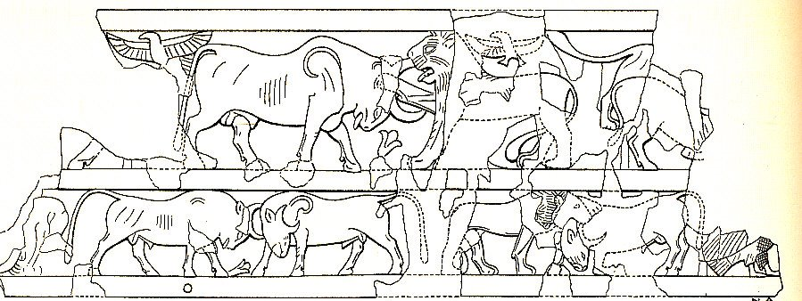
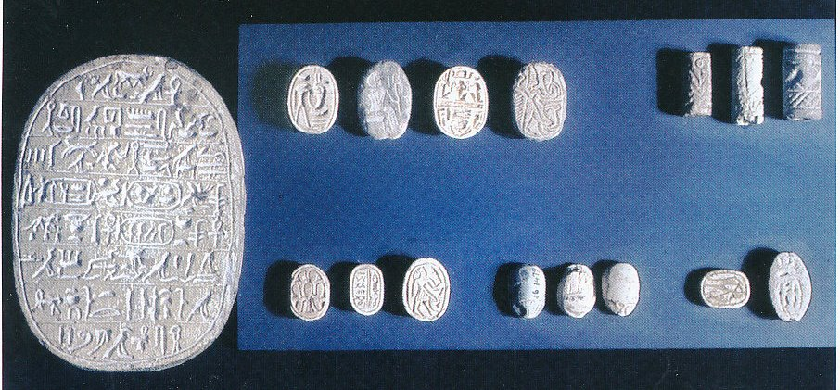

Slide 38
Тимна

Slide 39
Храм на участке С

Slide 42
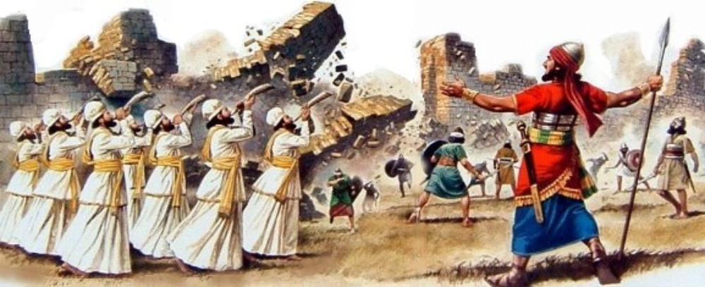
Великое переселение Народов

Slide 44
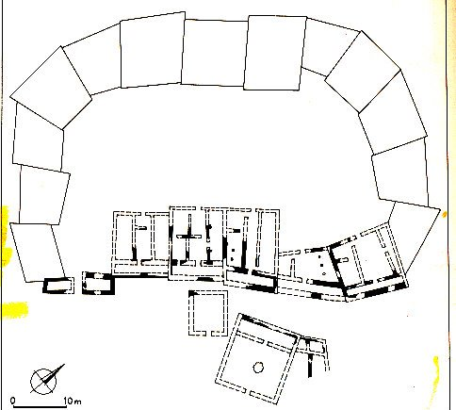

Slide 47
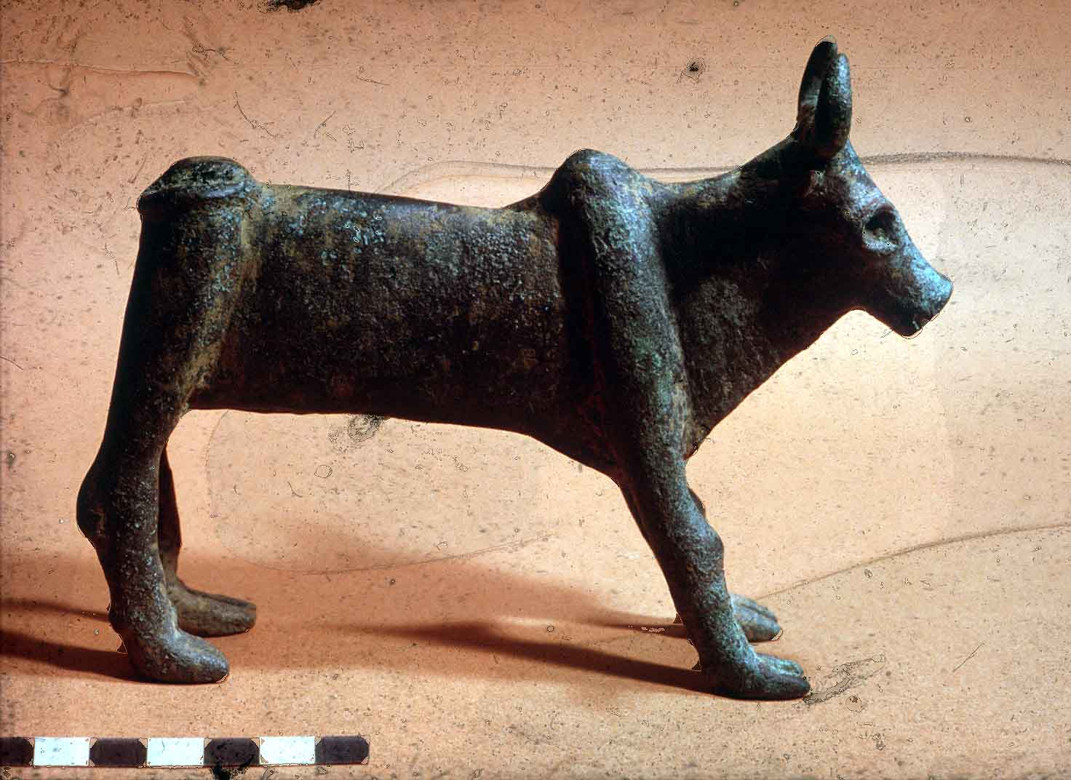

Slide 50
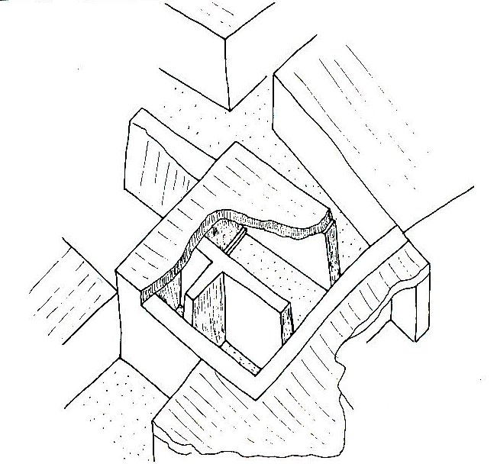
Тель Кири

Slide 51
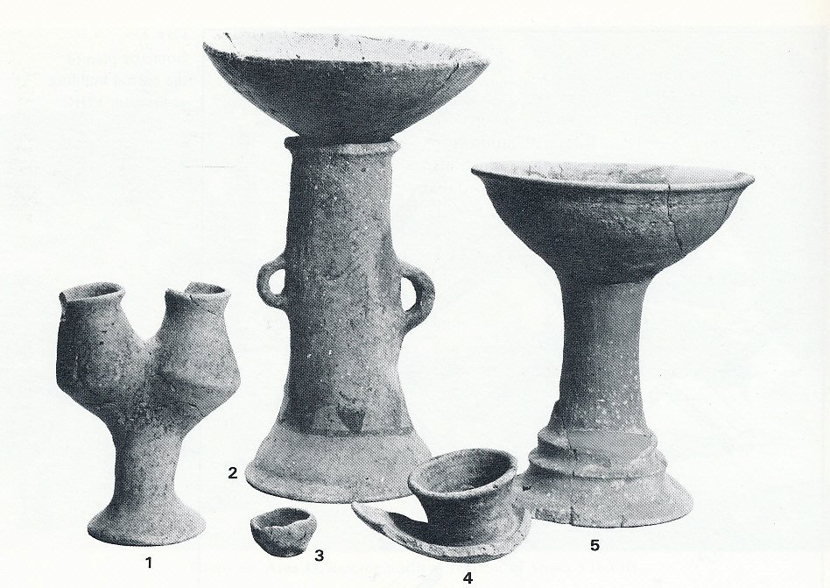

Slide 57
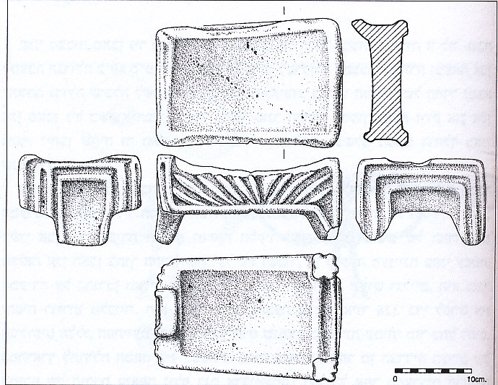
Переносной алтарь

Slide 58
Комплекс 10

Slide 67
Stade 1887

Slide 68
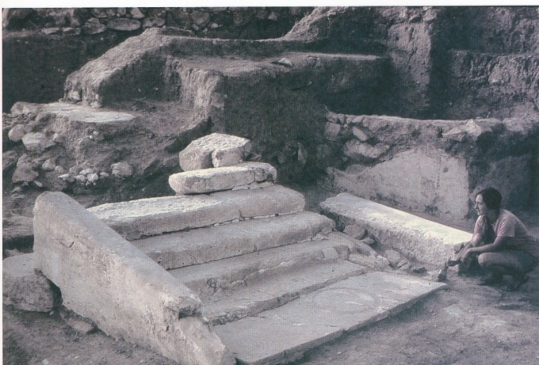

Slide 70
И высота всех входов там была 20 ама , а ширина 10 амот (Масехет мидот 2: 3)

Slide 71
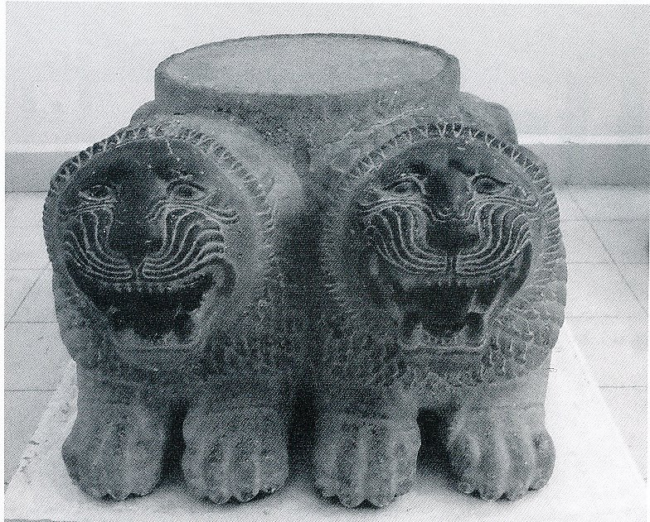

Slide 74
подобия огурцов и распускающихся цветов

Slide 75
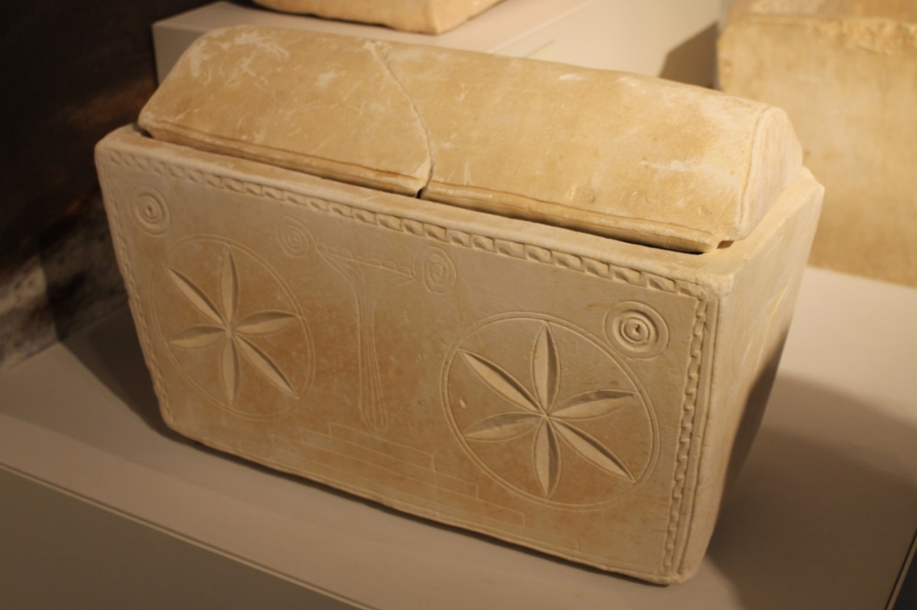
1
2

Slide 76
И построил внутренний двор из трех рядов обтесанного камня и из ряда кедровых брусьев
Megiddo

Slide 77
И настлан был помост из кедра над бревнами на сорока пяти столбах, по пятнадцати в ряд.

Slide 78
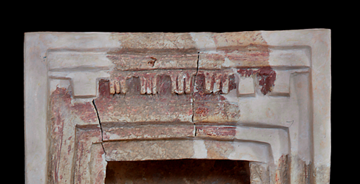
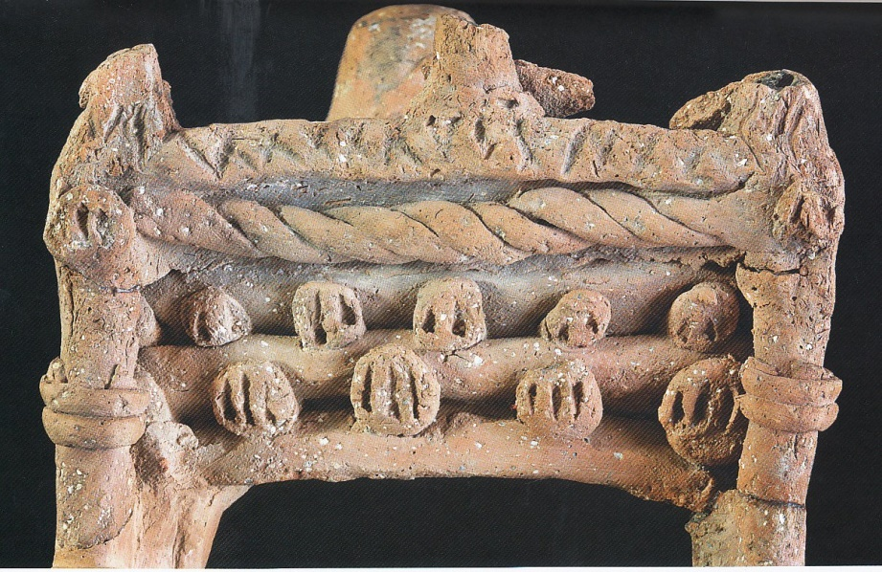

Slide 79
Темесос. Кипр 8 век. до н. э.

Slide 80
“…входа в давир сделал двери из масличного дерева, с пятиугольными косяками…. И у входа в храм сделал косяки из масличного дерева четырехугольные”

Slide 81
Tel Agrab. Iraq. ~3000 B.C.

Slide 82
Tel Tayinat. 8 cent. B.C.

Slide 83
Бог воцарился над народами, Бог воссел на святом престоле Своем (Ps 46/7: 9)

Slide 84
Когда входил ковчег Господень в город Давидов, Мелхола, дочь Саула, смотрела в окно и, увидев царя Давида, скачущего и пляшущего пред Господом, уничижила его в сердце своем.

Slide 86
И сделал пристройку вокруг стен храма, вокруг храма и давира; и сделал боковые комнаты кругом.
И пристроил ко всему (על כל הבית)храму боковые комнаты вышиною в пять локтей; они прикреплены были к храму посредством кедровых бревен.

Slide 87
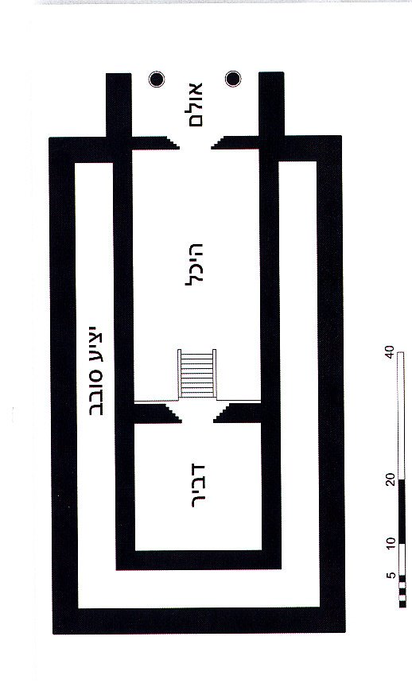
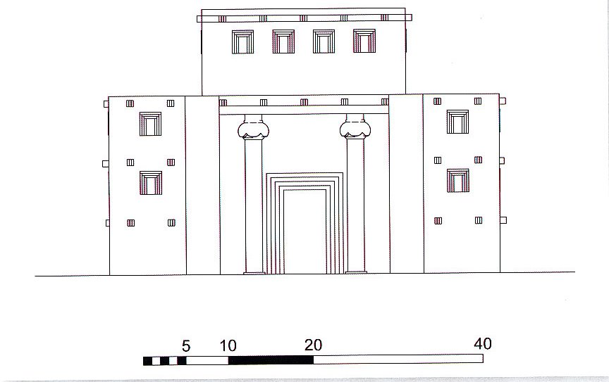
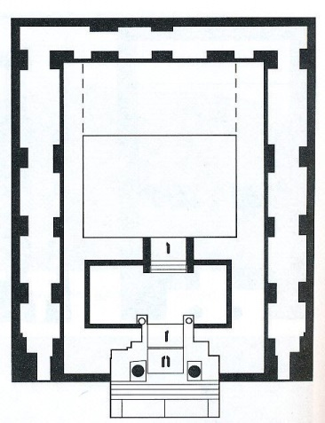

Slide 88
Храм в ха-Ай

Slide 89
то говорит: «построю себе дом обширный и горницы просторные», — и прорубает себе окна, и обшивает кедром, и красит красною краскою.

Slide 90
Реконструкция Храма Соломона

Slide 91
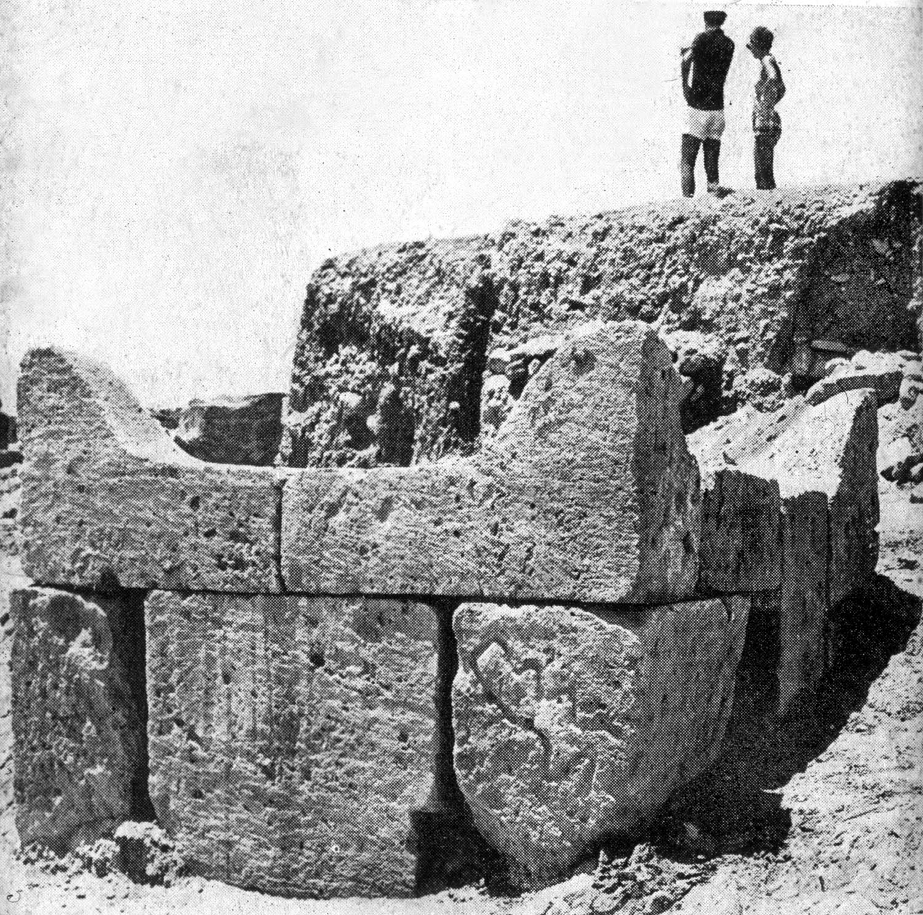

Slide 92
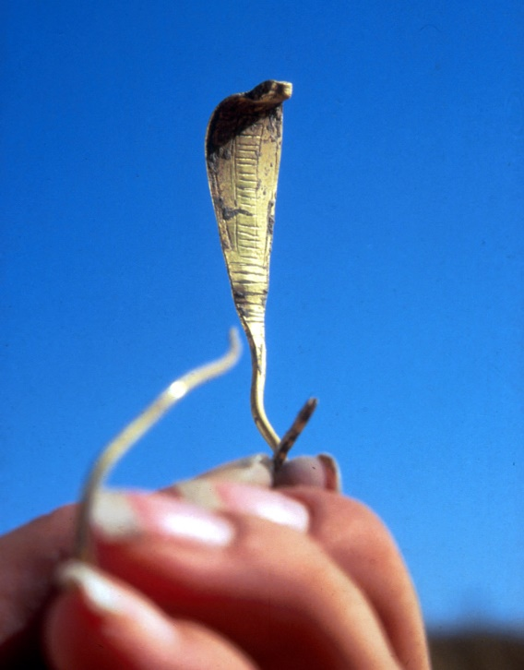

Slide 94
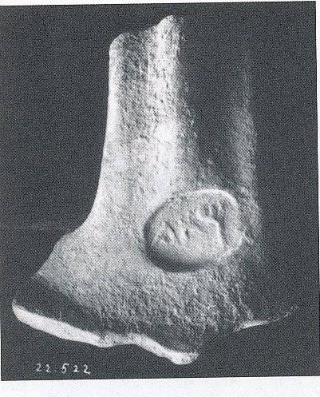

Slide 95
Спасибо большое!

